Slide 1
أسبوع النظافة

Slide 2
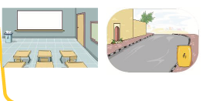
ماذا تعرفين عن أسبوع النظافة ؟
الوحدة
6
أسبوع النظافة :
هو أسبوع يهتم بالتوعية بأهمية النظافة في حياتنا لنحيا بصحة و سعادة بعيداً عن الأمراض .
مناسبتي
أسبوع النظافة

Slide 3
أسبوع النظافة
الوحدة
6
النظافة مطلب ضروري في حياتنا اليومية :
1-
نظافة شخصية
مناسبتي
أسبوع النظافة
2-
نظافة عامة

Slide 4
الوحدة
6
ديننا دين النظافة و الطهارة و لذلك أحافظ على نظافتي الشخصية و نظافة البيئة من حولي
مناسبتي
أسبوع النظافة

Slide 5
نشاط 1
1
ما أوجه الشبه و الاختلاف بين الصورتين الآتيتين ؟
الوحدة
6
مناسبتي
أسبوع النظافة
أوجه التشابه
كلا الصورتين يحتويان على حاوية النفايات
أوجه الاختلاف
الصورة الأولى : منظرها سيئ لأن النفايات خارج الحاوية
الصورة الثانية : منظرها جميل لأن النفايات داخل الحاوية

Slide 6
تجدنا في جوجل

Slide 7
نشاط 2
الوحدة
6
يوافق أسبوع النظافة بالتاريخ الهجري لهذا العام ( 14- 20 / 3 / 2020:
مناسبتي
-
أسبوع النظافة
اليوم : السبت
-
التاريخ 19 / 7 / 1441 هـ

Slide 8
أحافظ على نظافة مدينتي لأنني أحب وطني .
الوحدة
6
مناسبتي
أسبوع النظافة
ألقي النفايات داخل الحاوية
أهتم بنظافة الحديقة
أساعد في نظافة الشاطئ

Slide 9
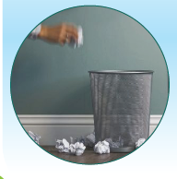
نشاط 3
الوحدة
6
-
استخدمي الصورة الآتية في وصف مشكلة الالتزام بالنظافة في المدرسة واقترحي حلولاً فعّالة لها ؟
-
و من الحلول :
مناسبتي
1-
أسبوع النظافة
نشر التوعية بأهمية النظافة بين الطلاب .
2-
تعيين مسؤولين عن مراقبة النظافة في المدرسة .
3-
تخصيص مكافآت لأكثر الفصول نظافةً .
يجب :على جميع الطلاب الالتزام بنظافة المدرسة و إلقاء النفايات في أماكنها المخصصة

Slide 10
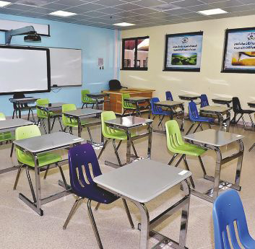
نشاط 4
الوحدة
6
-
تحدثي مع معلمتك و زميلاتك عن نظافة صفك ؟
-
معلمتي و زميلاتي علينا أن نحافظ على نظافة صفّنا فلا نلقي النفايات إلا في مكانها المخصص و لا نكتب على الطاولات أو الجدران بل نعمل على تزيينه باللوحات المميزة و بذلك نصبح أكثر استعداداً لتلقّي الدروس و نستمتع باللحظات الجميلة داخل الصف .
مناسبتي
أسبوع النظافة

Slide 11
نشاط 5
الوحدة
6
-
تعاوني مع زميلاتك في تنفيذ حملة منظمة للعناية بنظافة المدرسة .
-
اقترحي شعاراً للحملة :
مناسبتي
أسبوع النظافة
-
< نظافة مدرستنا دليل تميّزنا >
-
اكتبي النتائج المتوقعة لهذه الحملة :
-
أن تصبح مدرستنا غاية في الجمال و النظافة و قدوة لغيرها من المدارس .

Slide 12
إرشادات عامة
1
ديننا يحثّنا على النظافة .
2
الوحدة
6
الوضوء طهارة و نظافة و تكفير للذنوب .
3
إماطة الأذى عن الطريق صدقة .
4
النظافة تقينا - بإذن الله – من الأمراض .
مناسبتي
5
بلادنا غالية علينا , فحافظي على نظافتها .
أسبوع النظافة
6
من واجبك التقيد بالنظافة الشخصية و النظافة العامة .
7
النظافة مشير لحضارة الشعوب .
8
نظافة المدرسة تعكس شخصيات طالباتها و أخلاقهن .
9
الحرص على النظافة سلوك نتحلّى به طوال العام و ليس في أسبوع النظافة فقط .

Slide 13
هيّا نمرح :
اكتبي عبارة توعوية عن النظافة بما يتناسب مع الأشكال الآتية :
الوحدة
6
1
ضعي النفايات في مكانها المخصص
2
حافظي على نظافة صفك
مناسبتي
3
أسبوع النظافة
احرصي على نظافة دورة المياه
4
حافظي على نظافة الحافلة
5
احرصي على نظافة ملابسك

Slide 14
هيّا نمرح :
كرَّمت المدرسة ( حنان ) لنظافتها و حرصها على نظافة ما حولها .
الوحدة
6
برأيك ما الأشياء التي حرصت حنان على نظافتها حتى نالت هذا التكريم ؟
1
نظافة جسمها و أظافرها و ترتيب شعرها .
مناسبتي
2
أسبوع النظافة
نظافة ملابسها
3
نظافة كتبها و أدواتها .
4
نظافة كرسيها و طاولتها .

Slide 15
انتهى الدرس

